Slide 1
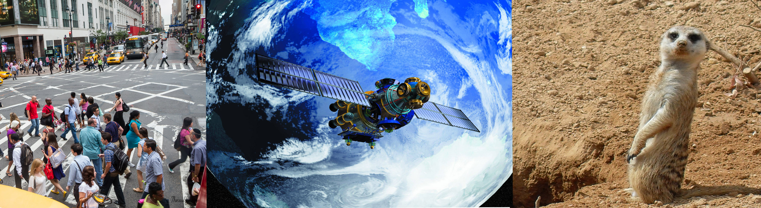
VIRTUÁLIS GENOM
ÉRTELMEZHETŐSÉG
A VÉGTELEN KOMMUNIKÁCIÓS TÉRBEN

Slide 2
Zsolti megjött személyes névmás férfi igekötő ige múlt E/3
Problémák:
Zsolti
Egyedi létező-e?
Hány személyre vonatkozik csak itt most ez a személyes névmás?
Látjuk, hogy az információs térben a jelölhető elemek száma a végtelen felé tendál
Bizonytalan adat
megjött
Múlt idő
Van e tapasztalatunk a múltról?
Vagy csak a jelenek sorozatáról van tapasztalatunk? Vagy csak a jelenről?
Hogyan értelmezhető a múlt idejű ige ha hiányzik a tapasztalat: „az adat” amit a „múlt”-hoz hozzá tudunk rendelni?
Bizonytalan adat

Slide 3
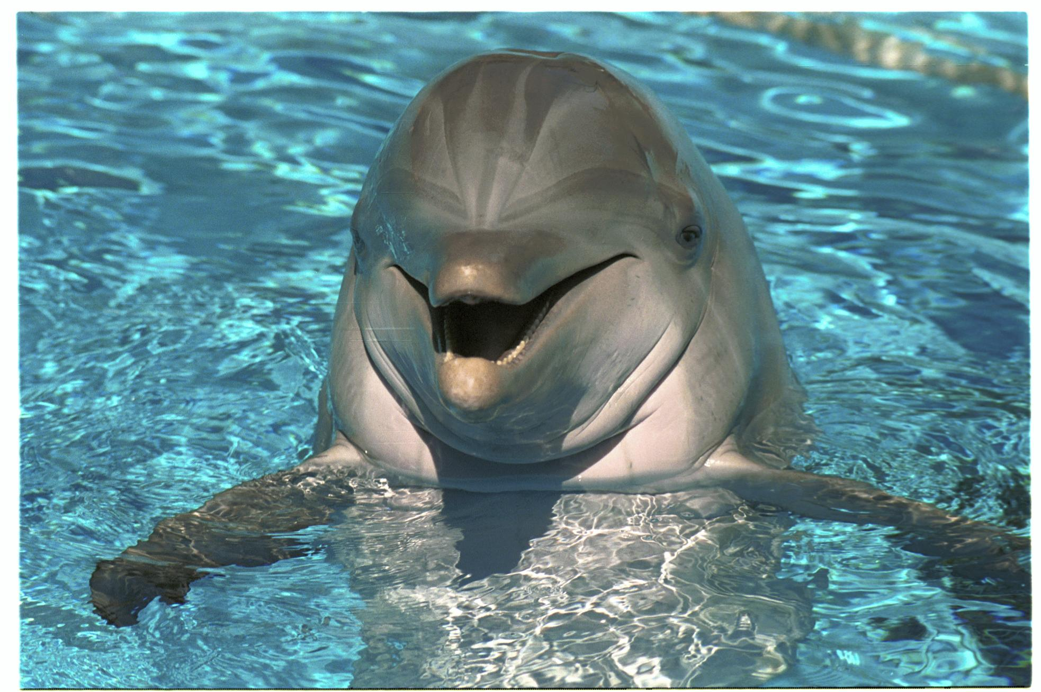
Hogyan mérjünk egy ilyen bizonytalan információs térben, vagy terekben?
Feltételezhetjük hogy lehetséges hosszú jelsorokkal kommunikálni, hogy minimalizáljuk a kommunikáció bizonytalanságát
Mit tudhatnánk az emberi kommunikációról, ha ásványi alapú létforma lennénk a Marsról?

Slide 4
Vissza az alapokhoz
Saussure
Fizikai jel A jelölés folyamata A jelölt dolog
Az értelmezhetőség feltételeit újragondolva:
tárgy (főnév pl.)
a tárgy viszonya a tárggyal (birtokos eset pl.)
folyamat (ige pl.)
a tárgy viszonya a folyamattal (alany-állítmány-tárgy)
Ezeket a fogalmakat használjuk ahhoz, hogy megvizsgáljuk a nyelv és az értelmezhetőség viszonyát. Mivel ehhez a munkához a nyelvet használjuk szigorúnak kell lennünk, mert ez olyan mintha járó motorú autót szerelnénk.

Slide 5
Mit jelent ez a gyakorlatban?
Modellezhetővé válnak az emberi események
Érzelmek, mint tárgyak és folyamatok viszonyrendszere
Példa
Bátorság: a tárgy meghatározza a folyamat irányultságát és/vagy célját
DAT CAU SBL DEL EAL ILL ALL ABL TER

Slide 6
Az értelmezhetőség feltételeinek felírásával megnyílik a lehetőség az egyedi kommunikációs minták feltérképezésére, és a kölcsönhatások előrejelzésére

